Slide 1
ПРОБЛЕМНЫЕ ВОПРОСЫ, ВОЗНИКАЮЩИЕ ПРИ РЕГИСТРАЦИИ УСТАВОВ МУНИЦИПАЛЬНЫХ ОБРАЗОВАНИЙ

Slide 2
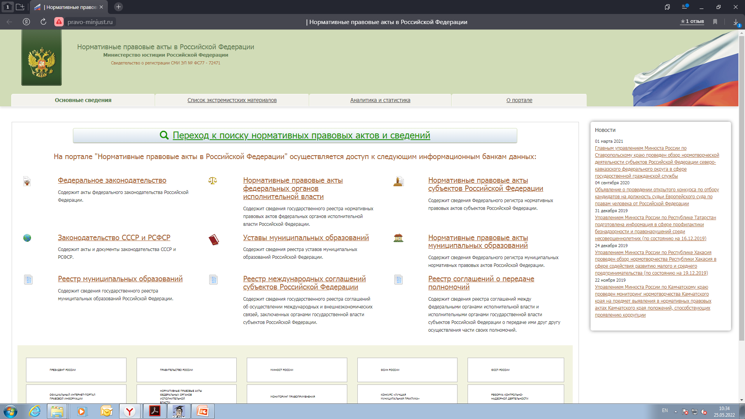
http://право-минюст.рф/

Slide 3
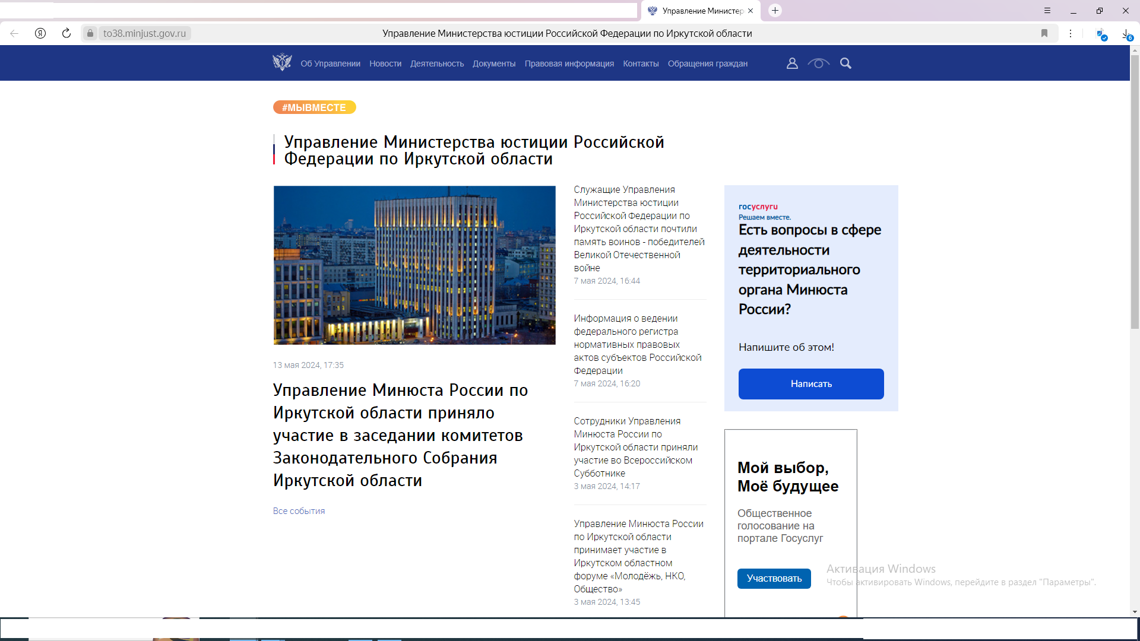
http://to38.minjust.gov.ru

Slide 4
Номера сотрудников отдела, ответственных за взаимодействие с муниципальными образованиями Иркутской области:
8 (3952) 43-89-24 (доб.802) Николай Сергеевич
8 (3952) 43-89-24 (доб.807) Юлия Владимировна
8 (3952) 43-89-24 (доб.806) Евгения Руслановна

Slide 5
Новый адрес электронной почты: ru38-mo@minjust.gov.ru
По нотариальным вопросам: ru38@minjust.gov.ru

Slide 6
Публичные слушания (ст.28 ФЗ № 131-ФЗ)

Slide 7
Рекомендовано проводить публичные слушания спустя 10-15 дней после дня публикации проекта (вплоть до дня утверждения итогового решения) – но НЕ в день публикации проекта

Slide 8
Электронная подача документов:
- Специальная форма заявления;
- Специальный перечень документов;
- Наличие у Главы МО электронной цифровой подписи (актуальной!)

Slide 9
Если (при подаче документов в электронном виде) документ подписывает И.о. (Врио) – то и ЭЦП должна быть И.о. (Врио)

Slide 10
Посмотреть, полностью ли урегулирован в Уставе вопрос временного исполнения полномочий Главы в случае его отсутствия или невозможности исполнения полномочий
(не только случаи по ч.7 ст.36 131-ФЗ, но и случаи отпуска, командировки и др.)

Slide 11
Основные ошибки при подаче документов на регистрацию

Slide 12
НЕ использовать при подписании документов должность «Глава Администрации МО»

Slide 13
Прикладывать распоряжений о возложении на И.о. полномочий Главы

Slide 14
1) Решение Думы скрепляется сзади печатью Думы
2) Если на заявлении ставится печать – то это печать Администрации

Slide 15
Выдерживание срока между публикацией проекта и утверждение итогового решения на Думе
(на 31 день и более после публикации проекта можно проводить Думу);

Slide 16
Актуальные изменения Федерального закона от 06.10.2003 № 131-ФЗ
«Об общих принципах организации местного самоуправления в Российской Федерации»

Slide 17
Федеральный закон от
02.11.2023 № 517-ФЗ
Если Вы хотите использовать сайт МО как источник опубликования МНПА – этот сайт должен быть обязательно зарегистрирован как СМИ

Slide 18
Федеральный закон от 13.07.2024
№ 185-ФЗ
Статья 51 – дополнение новой обязанностью

Slide 19
Федеральный закон от
22.07.2024 № 213-ФЗ
«42) осуществление учета личных подсобных хозяйств, которые ведут граждане в соответствии…»

Slide 20
Благодарю за внимание

